Slide 1
Тема: «Путешествие в страну умных игр»
Учитель начальных классов
МБОУ «СОШ 7» г.Менделеевска Р.Т.
Николаева Валентина Александровна

Slide 2
Загадка:
Братцы в гости снарядились,
Друг за друга уцепились,
И помчались в путь далёк,
Лишь оставили дымок.

Slide 3
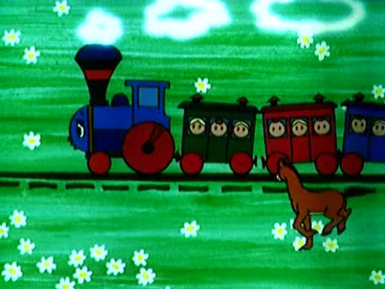

Slide 4
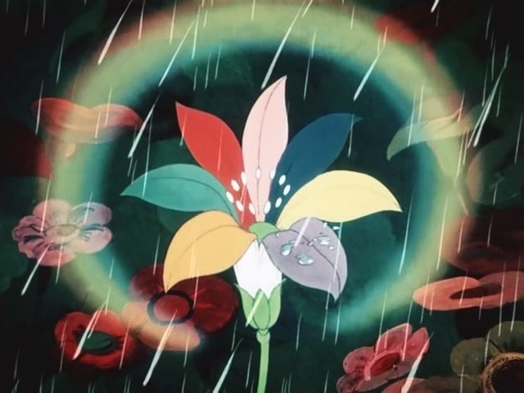

Slide 5
Cюрприз

Slide 6
КОНВЕРТ № 1
«Угадай-ка!»

Slide 7
У меня есть пятачок,
Вместо хвостика – крючок,
В луже я лежать люблю
И похрюкивать: «Хрю, хрю!»

Slide 8
Я маленькая, белая
Пушистая, несмелая,
Шерсть даю своей хозяйке
На шарфы и на фуфайки

Slide 9
Хоть и бархатные лапки,
Но зовут меня «царапкой»,
Мышек ловко я ловлю,
Молоко из блюдца пью.

Slide 10
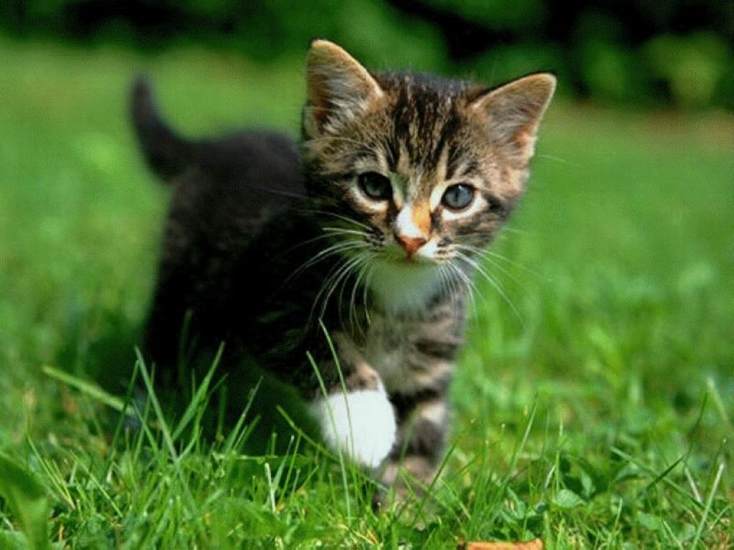

Slide 11
Бородатый и рогатый
Заберётся в огород
Съест капусту и укроп.

Slide 12
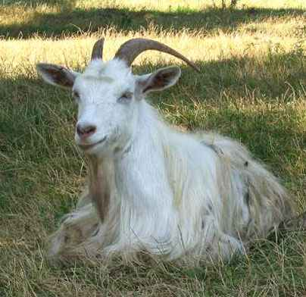

Slide 13
И сметану и кефир,
Молоко и вкусный сыр,
Чтобы были мы здоровы,
Даст нам пёстрая…

Slide 14
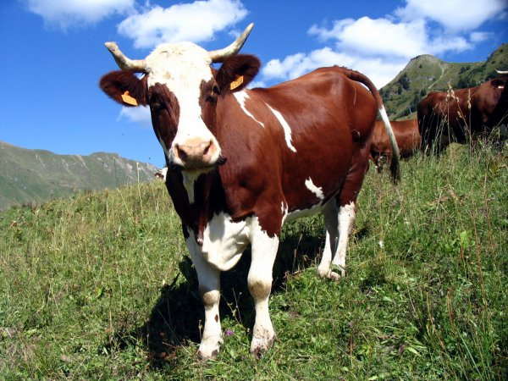

Slide 15
Я хозяину служу,
Дом хозяйский сторожу.
Я рычу и громко лаю,
И чужих я прогоняю.

Slide 16
Кто я, догадайтесь сами.
Я везу зимою сани,
Что легко скользят по снегу,
Летом я везу телегу.

Slide 17
Комочек пуха – длинное ухо
Прыгает ловко, любит морковку.

Slide 18
КОНВЕРТ № 2
«Кто где живёт?»

Slide 19
1. Где живёт лошадь? - в конюшне
2. Собака - в конуре
3. Кролик - в клетке, в крольчатнике
4. Свинья – в свинарнике
5. Кошка – в доме
6. Корова – в хлеву, в коровнике
7. Коза – в хлеву
8. Овца – в овчарне

Slide 20
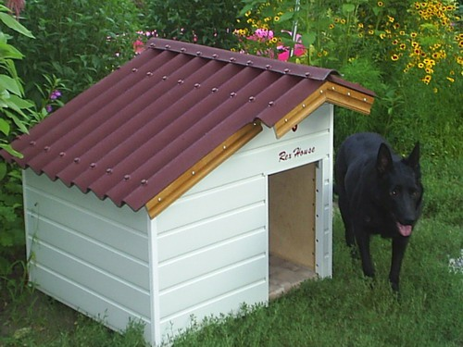
Конура

Slide 21
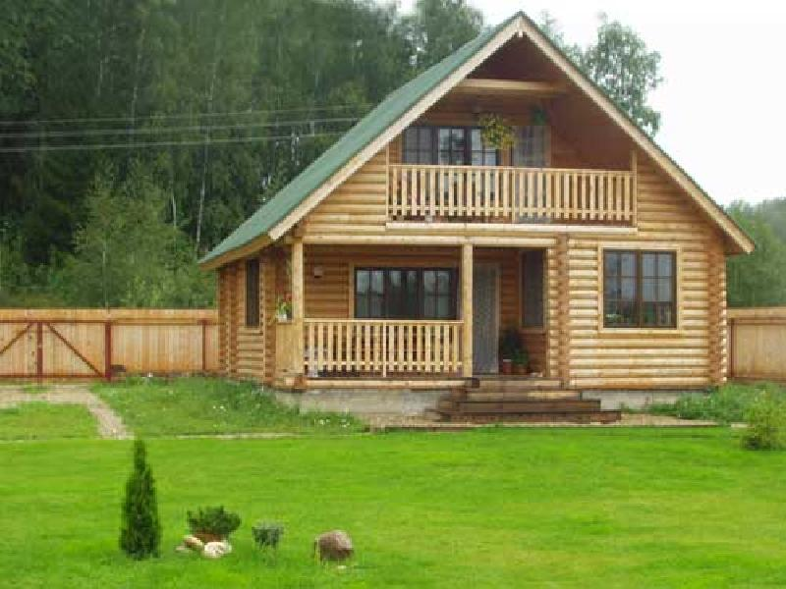

Slide 22
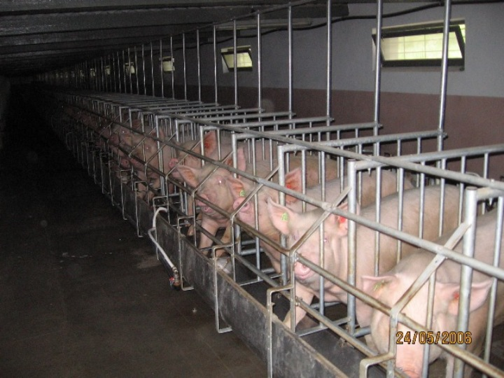
Свинарник

Slide 23
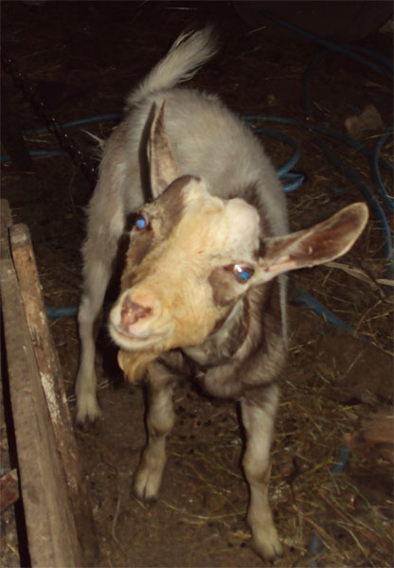
В хлеву

Slide 24
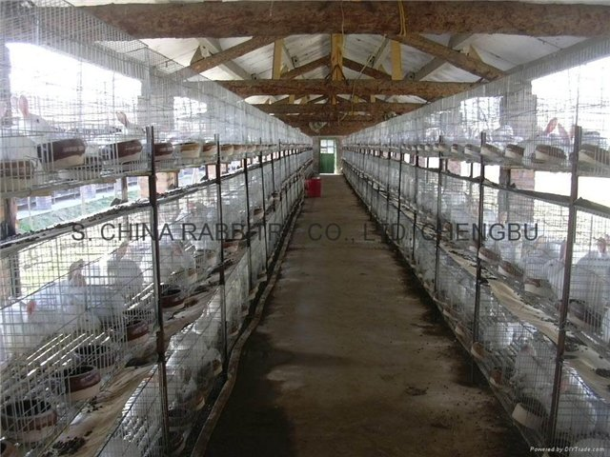
В клетке

Slide 25
КОНВЕРТ № 3
« Назови народные приметы»

Slide 26
1. Кошка моется – гостей зазывает.
2. Конь храпит – к вьюге.
3. Кошка мордочку прячет – к морозу.
4. Собака ест траву – к дождю.
5. Конь ложится, катается – к теплу.
6. Кошка спит крепко – к теплу.
7. Кошка лежит брюшком кверху – к жаре.
8. Свинья чешется – к ветру.

Slide 27
Кошка моется –
гостей
зазывает

Slide 28
Конь храпит –
к вьюге.

Slide 29
Кошка мордочку прячет –
к морозу

Slide 30
Собака ест траву –
к дождю

Slide 31
Конь ложится, катается –
к теплу

Slide 32
Кошка спит крепко –
к теплу

Slide 33
Кошка лежит брюшком кверху –
к жаре.

Slide 34
Свинья чешется –
к ветру

Slide 35
КОНВЕРТ № 4
Физкультминутка

Slide 36
«Лошадка»
Цок, цок, цок, цок,
Я лошадка – серый бок
Я копытцем постучу,
Если хочешь – прокачу
Посмотри, как я красива,
Хороши и хвост и грива.
Цок, цок, цок, цок,
Я лошадка – серый бок.

Slide 37
КОНВЕРТ № 5
«Узнай по описанию»

Slide 38
КОНВЕРТ № 6
«Объясни словечко»

Slide 39
Табун

Slide 40
Стадо

Slide 41
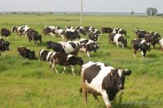

Slide 42
Свора

Slide 43
Отара

Slide 44
Пальчиковое упражнение «Котёнок»
Кусается сильно котёнок – глупыш,
Он думает это не палец, а мышь (смена рук)
Но я же играю с тобою, малыш,
А будешь кусаться – скажу тебе: «Кыш!»

